Slide 1
Microarchitectural Store-Buffer Data Sampling (Fallout)
Hanna Hayik

Slide 2


Meltdown is a security vulnerability that affects microprocessors allowing attackers to leak sensitive data
Fallout is a Meltdown-like attack that leaks data from the Store-Buffer, A component used by the CPU.
FALLOUT
Notes:
אנחנו נראה במצגת התקפות meltdown וfallout התקפת meltdown היא התקפה שנעשתה על המעבדים של אינטל ועוד כמה חברות והיא מתבצעת דרך פרוסס במחשב ויכולה להדליף מידע רגיש שהתוקף לא אמור לדעת והיא נקראת כך כי היא ממיסה גבולות האבטחה של החומרה במחשב התקפת fallout היא סוג של meltdown אבל היא מנצלת רכיב אחר שנקרא store-buffer שנמצא בתוך המעבד
להתקפת fallout יש אחים שנקראים zombieload וRIDL שמנצלות רכיבים בדומה לfallout אבל אנחנו נתעסק רק בfallout
We present “Meltdown” attacks and some variants of this attack, including Zombieload, RIDL and Fallout, We will be focusing mainly on Fallout in this presentation.
Meltdown is an attack performed on CPUs including those of Intel, IBM and some ARM microprocessors and is deployed from a certain computer program and can leak sensitive/unprivileged/”secret” data from other applications/programs including the OS system. this attack was called Meltdown because "the vulnerability basically melts security boundaries which are normally enforced by the hardware.“
Fallout is a Meltdown-like attack that exploits a microarchitectural small component called Store-Buffer which was designed to make processors run faster as it stores-loads different writes/reads that may be used in the near future and can leak data written by other programs and even the Operating System. Fallout exploits this component by using Speculative Execution combined with TSX transactions, Call or Return statements. While Fallout have similar “brothers” that are called ZombieLoad and RIDL we will be only focusing on Fallout in this presentation.

Slide 3

Side-Channel Attacks
Speculative Execution
Keywords
Pipeline
Store-Buffer
Microarchitectural vs Architectural effects
Notes:
אנחנו נסביר כמה מושגים בקצרה לפני שנדבר על ההתקפות שלנו נדבר על התקפות ערוצי-צד ואיך הם כלי עיקרי בהתקפות אלה נדבר על piplines בקצרה ואיך עובדים נסביר על speculative execution ואיך אפשר להשתמש בו בהתקפות כמו fallout ו meltdown נרחיב גם על הstore-buffer שהוא הרכיב הבסיסי בהתקפה שלנו ונדבר על השינויים ברמת הmicro-architectural לעומת רמת architectural
We will explain some of the terms that will help us explain the way Fallout works.
We will introduce Side-Channel attacks and how they work. We will talk about Pipelining and how is it used in CPUs.
We will explain Speculative Execution and how our attack exploits it.
We will thoroughly discuss Store-Buffers and how they contribute to this kind of attacks.
And finally we will shortly explain how the effects of these attacks appear in different contexts in the hardware/software.

Slide 4







Side-Channel Attack
“is any attack based on information gained from the implementation of a computer system”
Safe software doesn’t mean Safe execution!!
Notes:
התקפת ערוצי צד מופיעה בויקיפידיה כ"כל התקפה שמבוססת על מידע שנאסף מהיישום של המחשב ולא מהאלגוריתם שהמחשב מריץ" זאת אומרת שלמרות שהאלגוריתם עצמו בטוח, יכול להיות שהדרך בה המחשב מיישם האלגוריתם הזה תחשוף מידע רגיש על האלגוריתם עצמו למשל:
מדידת זמנים לפעולות שונות במחשב בשילוב עם כלי אנליזה יכול לחשוף מידע על הנתונים או על החישוב שאנחנו מבצעים לצפות בגישות לחלקים שונים במחשב כמו cacheיכול לחשוף מידע על הנתונים שהקורבן ניגש אליהם למשל כמו ב prime+probe ניתוח צריכת חשמל, ניתוח קול או אפילו ערוצי צד אופטי יכולות לשמש לתקיפת מחשב
Wikipedia defines Side-Channel attacks “is any attacked based on information gained from the implementation of a computer itself rather the weaknesses in the algorithm itself”, Meaning that while the implementation algorithm itself may be safe, these kind of attacks don’t rely on that but they use mainly “physical information” leaked from the implementation itself such as :
Measuring times of different computing operations combined with an analysis to these results can reveal sensitive information about the data being processed.
Monitoring accesses made or not made by the victim to certain data using a Cache-Side-Channel can reveal sensitive data to the attacker, Some examples of this attack are : Flush+Reload, Prime+Probe.
Analyzing Power consumption of a victims machine can provide detailed information about what the machine is computing.
There is also Sound-Side channels, Optical Attacks but we will focus mainly on the first two classes of Side-Channel attacks.

Slide 5



Side-Channel Attack example using Time Measuring
Objective: Hacking a password from a LOGIN page
Requirements:
Naive password-matching algorithm
Algorithm with a high maximum number of tries
Notes:
עכשיו נראה דוגמה קצרה להתקפת ערוץ צד על בסיס מדידת זמנים של חישוב נצטרך שתי דרישות: הראשונה שהאלגוריתם שמשמש לבדיקת הסיסמה הוא נאייבי כלומר בודק אות ואם היא נכונה אז מתקדם לבאה וכך הלאה והדרישה השנייה שאפשר לנסות הרבה פעמים להיכנס מבלי להיחסם
We will now show a simple example of a Side-Channel Attack using Time Measurements and some analysis to obtain an unknown password.
We require that the password-matching algorithm is Naïve as in it compares the first letter to the correct password and if is correct then it moves to the 2nd and so on, so the main idea that it processes one letter at a time and it allows a high number of tries so we don’t get blocked.

Slide 6

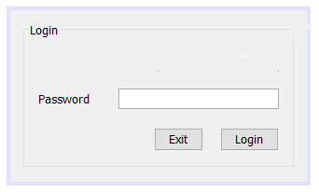
Continued
Correct Password
M | S | B | D | S
Phase I → We test every letter numerous times and measure every try for every letter.
Phase II → Analyzing the results we obtained from Phase I, we can decide the first letter of the password (It’s the one with the most time)
Notes:
פה רואים דף כניסה רגיל בלי שם משתמש לשם פשטות, הסיסמה שלנו תהיה MSBDS עכשיו בגלל שהאלגוריתם נאייבי אנחנו יודעים אם הוא טועה באות הראשונה אז הוא לא ימשיך להשוות לכן התוצאות בשלב הראשון תחשוף שיש אות שלקח לה זמן יותר מאחרות בגלל שהיא האות הראשונה הנכונה והאלגוריתם ניסה להמשיך להשוואה השנייה אבל הוא נכשל לכן יקח לו יותר זמן מהאותות האחרות
Here we see a not-so-normal LOGIN form which lacks username but let’s pretend that we have the USERNAME already and this is just for the sake of simplifying the example. Let “MSBDS” be the correct password, now with the naïve algorithm we know that on a false first letter it will NOT continue to compare the subsequent letters because the first one is wrong, So the results in Phase 1 (which was ran numerous times to get average timings) would show that a single letter has “significantly” (comparing to other letters) more time to get the WRONG response, This happens from the fact that this letter is INDEED the first letter as the same one in the CORRECT password and the naïve algorithm was going to compare the 2nd letter and ONLY after that knows that it’s a wrong password and that measures more time than other letters.

Slide 7
Continued
Correct Password
M | S | B | D | S
Phase III → We shall repeat Phase I & Phase II but now we try with 2 letters the first being the correct one that we obtained from previous work and now we have to guess the 2nd letter and so on.
Notes:
אז ככה קיבלנו האות הראשונה בשתי השלבים הראשונים לכן השלב השלישי הוא לחזור ולמדוד אבל עם האות שמצאנו מקודם ובכך נקבל הסיסמה המלאה

Slide 8




Continued
Letter | Measurements
A | 10.2 ms
B | 9.7 ms
C | 11.1 ms
…
M | 21.3 ms
…
Letters | Measurements
MA | 22.2 ms
MB | 19.9 ms
MC | 21.4 ms
…
MS | 35.0 ms
…
Letters | Measurements
MSA | 32.0 ms
MSB | 41.1 ms
MSC | 32.2 ms
…
MSS | 31.4 ms
…
Letters | Measurements
MSBA | 61.8 ms
MSBB | 60.0 ms
MSBC | 61.4 ms
…
MSBD | 79.5 ms
…
Letters | Measurements
MSBDA | 80.4 ms
MSBDB | 83.7 ms
MSBDC | 79.3 ms
…
MSBDS | 95.3 ms
…
MSBDS | 95.3 ms
Notes:
פה רואים טבלאות שמסבירות איך המדידות נעשו (כמובן שהמדידות הן תיארוטיות אבל תיתכן התקפה כזו בעולם האמיתי) אז מצאנו הסיסנה בתוך כדי 95 מילי שניות וזה מאוד טוב, למרות שהיינו חושבים להשתמש בbrute force למקרים כאלה אבל עם הסיסמאות שיש היום עם הרבה סימנים ואותות ומספרים זה יכול לקחת הרבה זמן לכן התקפת ערוץ צד תהיה יותר טובה
לערוצי צד יכול להיות הרבה רעש לכן צריך למדוד כמה פעמים כדי לדייק יותר בתוצאות
A graphical explanation for how would the attack appear, The measuring times are theoretical and we didn’t really apply this attack but it’s absolutely possible to deploy an attack like this. We found out the correct password in 95.3 milliseconds which is an astonishing achievement, While we may be tempted by using brute-force for cases like this let’s not forget that brute force would try every combination of 5 letters to obtain the password which may sound easy for modern-computers but if combine letters, numbers and special characters then it’s not realistic and this attack will perform way better.
Side-channel attacks can contain a lot of “noise” that can give us wrong measurements that’s why we should do numerous measures.

Slide 9

Speculative Execution
Speculative Execution is an optimizing technique that do work that may be needed in the future to save time and consume resources in a better way.
Branch Prediction is variant of Speculative Execution where the CPU performs one of the branch’s sides before the condition is computed.
What if the CPU predicted the WRONG branch ?
Notes:
Specualtive execution פותח בכדי לצמצם הפער בין מהירות המעבד לזכרון branch predicition הוא סוג של Speculative execution שמשמש בכדי לחשב פקודות IF, למרות שbranch prediciton אין לו השפעות ברמת הארכיטקטורה אבל כן יש לו ברמת המיקרו-ארכיטקטורה ונראה את זה בהמשך רוב ההתקפות שנמצאו ברמת המיקרו-ארכיטקטורה מסתמכות על speculative execution +branch prediciton
Speculative Execution was developed to close the gap between CPU & Memory speeds.
Branch Prediction is a form of SE that is used while computing IF statements, While branch prediction have NO architectural effects it has Microarchitectural effects and we will see how these effects help the attack and answer the question above.
Most of the security vulnerabilities we talk about here rely on the fact that most modern processors use Speculative Execution and especially when Hyper-Threading is ON which allow two processes to run on the same PHYSICAL core and that’s where an attacker process breaches CPU security. We will now show a simplified example of how Speculative Execution works and later on we will explain how these attacks exploit it because of the way it’s implemented in today’s processors especially Intel’s.

Slide 10


Branch
Branch Prediction
What if condition is NOT in cache ?
> hannaha@DESKTOP: /mnt/c/Windows/system32$
Answer: CPU wastes cycles waiting for memory access!!
100 if (condition)
104 plus();
108 else
112 minus();
To consume CPU time efficiently, We predict which branch will be taken and start executing it until condition arrives from memory.
Assume condition=true, CPU predicted else branch
Timeline
PC=104
Executing if(condition)
CPU starts executing minus() in line 112 without waiting for MMU
Some effects stay and that’s what our attacks exploit!!
MMU responds with condition=true
CPU cancels current execution & ROLLS BACK the changes made and continue to execute line 104
Notes:
עכשיו נתן דוגמה קטנה לאיך branch prediciton עובד כדי לדעת ערך תנאי ה if צריכים ערך המשתנה condition ואם זה כבר ב cache אז לא צריך לחכות ומבצעים החישוב ישר, אבל מה אם לא ? נצטרך לייבא הערך מהRAM וזה יקח הרבה זמן יחסית למעבד, branch predicition מנסה לנחש איזה צד בתנאי הif אנחנו נבצע ומתחיל לבצע אותו ישר לפני שהתנאי מחושב אם הניחוש היה נכון אז חסכנו זמן אבל מה אם טעינו ? הנה ציר זמן להדוגמה שלנו מה זאת אומרת roll back ? אנחנו נסביר בהמשך מה זה בדיוק ואיך זה מאפשר ההתקפות
Here we present an simple example of branch prediction, A simple code that contains an IF statement.
To compute the statement we need the value of condition ,if its in the cache then the CPU continues to execute without waiting.
But what if the value is in RAM ? CPU is much faster than RAM and because of that it will have to wait for the MMU to respond.
What branch prediction does is that it guesses what branch will be taken and starts executing, If the prediction was correct then it saved time but what if the prediction was wrong ?
Here a timeline of CPU’s work when executing our code with a condition value of true but not present in cache and CPU has predicted that the else branch will be taken.
*explain a little about the timeline*
What does it mean to ROLL BACK ? The effects that stay are on the Microarchitectural level and our attacks exploit these effects, we will explain later how that is done.

Slide 11






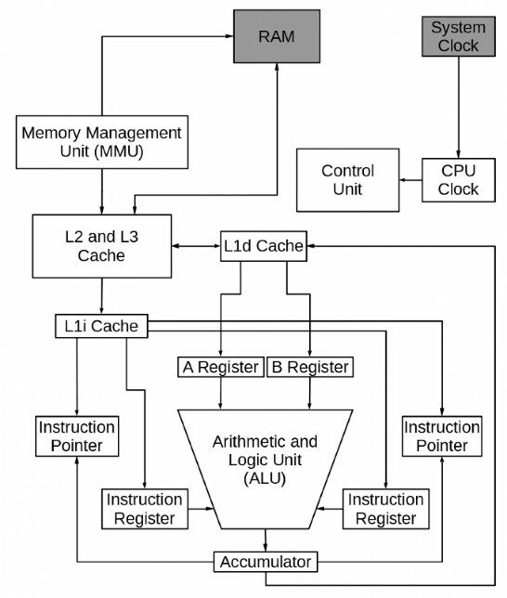
Instruction Pipelining
Every Instruction is split into 5 main sequential steps
Memory Access
Write To
Register
Fetch
Decode
Execute
CPU have different components that can work in parallel
Notes:
Pipelines הוא טכניקה שמייושמת כדי לנצל המעבד בצורה יותר יעילה pipeline בסיסי מחולק ל 5 חלקים איך זה עובד ? כל הרעיונות שלנו לגבי מחשבים כמעט מקושרות עם מעגל וון ניומאן שזה לבצע החמש צעדים שהזכרנו על כל פקודה שהמחשב מקבל בגלל שהמעבד עצמו מכיל כמה רכיבים, הרכיבים האלה יכולים לעבוד ביחד לכן אפשר לבצע צעדים שונים על פקודות שונות בכל clock cycle
Instruction Pipelining is a technique implemented to use CPU resources better and to provide faster instruction execution.
Basic Pipelining divides an instruction into 5 simple parts: Fetch, Decode, Execute, Operands Access and Writing Back To Registers.
So how does Pipelining work ?
While our ideas of how a computer works is always related to Von Neumann Cycle which is the performing of 5 steps mentioned on every instruction, Pipelining suggest a different approach here, Because modern-CPUs are made up from a lot of parts including ALU, Registers, Caches, Control Units and much more
And we know that modern CPUs are very faster compared to RAM/HDD/SSD so suppose an instruction we were executing is in need of operands that exist in RAM, the CPU will ask the MMU to access that value and meanwhile the CPU just sits there waiting, Waste of time and CPU cycles.
What we do in Pipelining is that we try to utilize the components in the CPU not sequentially but in-parallel, suppose we look at the instruction register and the current instruction is fetched already and is already in step 4 waiting for it’s operands so what Pipelining is saying that why not enter another instruction to be fetched already ? The first instruction is already finished with the Instruction Register and so on.

Slide 12
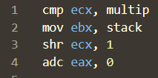
Pipeline Example
x86 Instructions
Multicycle Processing
#Cycles #Instruction | 1 | 2 | 3 | 4 | 5 | 6 | 7 | 8 | 9
No.1 (cmp) | fetch | decode | execute | MA | Rwrite
No.2 (mov) |  |  |  |  |  | fetch | decode | execute | MA
No.3 (shr)
No.4 (adc)
#Cycles #Instruction | 10 | 11 | 12 | 13 | 14 | 15 | 16 | … | 20
No.1 (cmp)
No.2 (mov) | Rwrite
No.3 (shr) |  | fetch | decode | execute | MA | Rwrite
No.4 (adc) |  |  |  |  |  |  | fetch |  | Rwrite
Notes:
We have 4 simple x86 assembly instructions and suppose our processor needs one cycle for every step.
we see that it takes 20 cycles for a Multicycle Processor to execute the code above.
4 פקודות אסמבלי 86 ופה רואים כמה clock cycles יקח למעבד בלי pipeline כדי לבצע הפקודות הלאלו

Slide 13

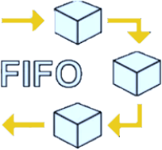


Pipeline Example
Pipelining processing
#Cycles #Instruction | 1 | 2 | 3 | 4 | 5 | 6 | 7 | 8
No.1 (cmp) | fetch | decode | execute | MA | Rwrite
No.2 (mov) |  | fetch | decode | execute | MA | Rwrite
No.3 (shr) |  |  | fetch | decode | execute | MA | Rwrite
No.4 (adc) |  |  |  | fetch | decode | execute | MA | Rwrite
Pipelining is way faster than Multicycle
Pipelines assure that instructions are retired in FIFO manners
Pipelines can have more than 1000 steps (Xelerated X10q NPU)
Notes:
בדוגמה הזאת עם פייפליין אנחנו רואים ההבדל המשמעותי בזמנים, למורת שיש פקודות שלא מצריכות ערכים מהזיכרון עדיין פייפליין יחייב השינויים בסדר fifo פייפליינז יכולים להיות מאוד ארוכים, למשל Xelerated X10q Network Processor Unit יש לו בערך 1040 צעדים בפייפליין
In this Pipelining example we clearly can see that the instruction register in the first cycle has finished with instruction No.1 so in the coming cycle we can fetch the next instruction because that component in the CPU is not used anymore by the first instruction and so on.
The results is 20 cycles vs 8 cycles for pipelining which is a big difference, We now see how much boost pipelining can give to the CPU.
Although some instructions might not need Memory access and therefore finish faster than others, Still Pipelining will stall that instructions until the ones before it finish and that to preserve sequential code execution.
Pipelines aren’t only in 5 steps form as we described, We believe the first ones had 3 steps which was Fetch, Decode and execute, We showed 5 steps, Some intel CPUs can have as 20-30 steps for each instruction, A notable mention is the Xelerated X10q Network Processor Unit with about 1040 steps for each core.

Slide 14



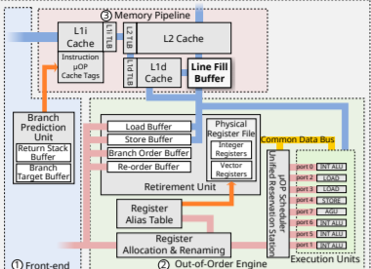







Store-Buffer
Is a small internal component in the CPU
Used to speed up CPU performance
One of many buffers in the CPU
Acts like a queue for Store requests
Offers an optimization called Store-to-load forwarding
Intel Skylake microarchitecture
Notes:
עכשיו נדבר על store buffers ואיך אופטימזציית store-to-load forwarding עובדת Store-Buffer הוא רכיב קטן שנמצא בתוך המעבד הוא נוסף בכדי למנוע התעכבות המעבד כשצריך לכתוב לזכרון זה לא הבאפר היחיד שנמצא במעבד יש הרבה כאלה כמו line-fill buffer וmemory-order buffer Store-Buffer מבצע הכתיבות בתור Store-Buffer מציג שיטה חדשה לביצועים יותר טובים שנקראת store-to-load forwarding
We now talk about Store-buffer and how store-to-load forwarding works.
Store-Buffer is a little component found inside the CPU
It was added to prevent CPU stall when trying to write data to memory
It’s not the only buffer in CPU, There is much more like Line-Fill buffer, Re-Order buffer and much more.
Store-Buffer follows the queue principle when handling store commands
Store-Buffer introduces a new technique to speed up loading values that is called Store-to-load forwarding

Slide 15

Store-to-load forwarding
Store μOP
Store Buffer
Execution Unit
L1 Cache
Store-to-load forwarding
Load Buffer
Load μOP
As mentioned in Pipelines, Instructions can be divided into smaller, simpler steps that we call Micro-Operations (μOP).
Store-to-load forwarding is the search for a value in the Store-Buffer in parallel to L1 searching, If found it’s loaded directly and therefore we get better performance.
Notes:
הנה הסבר קטן על store-to-load forwarding, יחידת הביצוע של המעבד היא שבאמת מבצעת הפקודות וכמו שהסברנו קודם ב פייפליין הפקודות האלה מחולקות לחלקים יותר קטנים שנקראים micro-operations, פה רואים store-buffer וload-buffer והmicro-operation יכנס לאחד מהם בהתאם *לחץ* עבודת הstore-buffer היא לסדר בתור הכתיבות לתוך הזכרון בכדי שנעשה את זה במקביל ליחידת הביצוע כדי שתמשיך לרוץ לעשות דברים אחרים, האופטימזציה היא שלכל load micro operation אנחנו נחפש ב Store-Buffer על הכתובת הזאת כי אולי הייתה כתיבה חדשה לאותו כתובת ועדיין לא הלכה לL1 cache ואם הייתה כתיבה באמת לאותו כתובת אז מעבירים הערך מהload buffer ולא מה cache לכן נקבל ביצועים גבוהים יותר
An Explanation for Store-to-load forwarding optimization, The Execution Unit is the one to perform instructions and as we mentioned earlier, Most modern CPUs divide instructions into micro-operations, Here we see a Store Micro-operation and a Load Micro-operation and both are processed through the proper buffer.
*show store-to-load animations*
A Store-buffer job’s is to queue write requests into the memory so it can be done in parallel to the CPU continuing other work and that way we can gain more speed, The optimization is for every Load Micro-operation we should search the Store-Buffer for that address because it may had a recent write to it and is not yet committed to the cache, If there WAS a recent write then we can request the data saved in the Store-Buffer to be FORWARDED to the Execution Unit (hence the name Store-to-Load forwarding) and that way we get better performance.

Slide 16




Store-to-load forwarding
Fallout exploits Store-to-load to leak data that is why it’s called Microarchitectural Store-Buffer Data Sampling
FALLOUT
Store-Buffers are great to boost performance, But Intel’s implementation of Store-to-load is flawed
Store-Buffer can have lots of entries, ex: Skylake have 56 entries, SunnyCove have 72 entries.
Similar Buffers like Line-Buffers are exploited by RIDL & Zombieload attacks
Notes:
התקפת fallout מנצלת האופטימזציה הזאת בכדי להדליף מידע שהתוקף לא אמור לדעת לכן ההתקפה באמת נקראת micro-architectural store buffer data sampling Store-Buffer הוא רכיב מאוד טוב אבל היישום שלו באינטל פגום Store-Buffer יכולים להכיל מספר רב של כניסות כמו למשל skylake 56 ו sunnycove (יחידת מעבדים לרשתות) עם 76 כניסות רכיבים דומים מנוצלים כדי לבצע התקפות דומות לfallout שהן zombieload +RIDL
Some notes on Store-Buffers and store-to-load forwarding technique.
Fallout exploits exactly this buffer and this optimization combined with cache-side-channel attack to leak data from unprivileged addresses.
Store-to-load forwarding is a great technique it’s just that Intel’s implementation of it was flawed and lacks the proper security measures.
Some Architectures offer a big Store-Buffer: AMD Zen2 with 48 entries, Intel’s Skylake with 56 and Intel’s SunnyCove with 72 entries.
Meltdown-like attacks named Rouge In-flight Data Leak & Zombieload, attack other buffers in the CPU.

Slide 17
Architecture
Micro- Architecture
Architecture Vs Micro-Architecture
Architecture is the high-level interface of how a computer works and functions on different instructions
Micro-Architecture is the way a computer is built and the physical implementation of the processor itself
Notes:
בוויקיפידיה ארכיטקטורה של מחשב מוגדרת להיות הקומבנציה של מיקרו-ארכיטקטורה וסט הפקודות הנתמך אבל אנחנו רוצים לתאם את זה קצת לנושא שלנו בלהגיד שארכיטקטורה היא החלק שהמתכנת רואה כמו כמה ביטים המכונה או כמה מעבדים יש ואיזה פקודות נמתכות ע"י המכונה נגדיר מיקרו-ארכיטקטורה שהיא היישום הפיזי של המחשב שלמשל איך הפקודות מתבצעות באמת ? האם יש פייפליין או לא ? איזה רכיבים עובדים בפנים ? או קיצר הדברים שהמתכנת לא רואה
While Wikipedia defines “Computer architecture is the combination of microarchitecture and instruction set architecture” we like to simplify that definition by saying it’s the things that the programmer see like how many bits is the machine, how many cores the computer have or what instructions set does it include.
We define Micro-Architecture is the way a Computer is implemented on the physical level, Like how instructions are implemented, Does it follow the Pipeline concept ? Does it have Branch Prediction ? Or the things that are invisible to the programmer side.

Slide 18
Architecture
Micro- Architecture
Architecture Vs Micro-Architecture
Earlier we mentioned Speculative Execution and that it rolls back in case of a mispredicted branch, So what is the problem here?
Well, We didn’t mention that Speculative Execution could leave some effects on the Micro-Architectural level and this is BAD!
So how dangerous are the “traces” left behind Speculative Execution are ? VERY DANGEROUS!
Notes:
הזכרנו קודם speculative execution עם ניחושים שהוא מבטל השינויים שנעשו אם הניחוש היה טעוי, אבל זה היה נכון ברמת הארכיטקטורה כמו ערכי הרגיסטרים ומצב הפייפליין שהיה מקודם, אבל ברמת המיקרו-ארכיטקטורה יש שינויים שנשארים גם אחרי ה roll back כמו למשל נתונים שנטענו לcache אז כמה מסוכן זה השינויים האלה יכולות להיות ? מסטבר שאם יש לך מחשב אינטל (שזה 62 אחוז מהמחשבים, 80 אחוז עם ניידים מידע מעודכן לרביע השלישי שנת 2020) אז צריכים להיות מודאגים כי עם התקפת ערוצי צד דרך cache וכמה כלים ל"תפור" המידע שהודלף יכולו אתם יכולים להיות בסכנה
We said earlier that Speculative Execution does revert back the changes it made if it missed the correct branch, But that was true on the architectural level which includes registers values and the state of the CPU Pipeline, But on the Micro-Architectural level some effects is not reverted back even if the mis-speculation of the BTP (Branch-Target-Predictor) like information that was loaded in the cache.
So how dangerous could some lines in the cache be ? Apparently if you have an Intel processor (which 62.6% of computers do, 80% in laptop CPUs) (information updated to 3rd Quarter of 2020) then you should be worried because leaked cache lines combined with Cache-side-channel attacks and some reverse-engineering techniques (to “stitch” up the leaked data and see the bigger picture) is theoretically possible on your computer.

Slide 19

Simplified Example on A vs MA Speculative Execution Effects
> hannaha@DESKTOP: /mnt/c/Windows/system32$
100 if (condition)
104 unprivilegedAccess
108 else
112 minus();
Unprivileged access is made to victim’s memory
Memory address not present, Is entered to Cache
Try to compute IF statement
Speculatively execute line 104
IF statement computed, Clear Pipeline & revert registers states
Unprivileged memory address’s data still in cache
Attacker uses Cache-side-channel (ex. Flush+Reload) attack to recover leaked data from cache…
Notes:
אותו קוד שהראנו קודם, עכשיו נראה השינויים איך נשמרים ננסה לחשב תנאי ה if אבל ערך condition לא בcache לכן צריך לחכות נניח שיחידת הניחוש כבר מאומנת כבר כדי לקחת סעיף ה true הפגם ביישום אינטל מתירה הגישה הזאת בשורה 104 למרות שאין לתוקף זכות כדי לראות זכרון זה הנתונים לא בcache לכן צריך להביא אותם ערך המשתנה condition מגיע מה MMU והמעבד רואה שטעינו לכן עושה roll back ומפנים הפייפליין ומשחזירים ערכי הרגסטרים אבל גישה הזכרון הלא מאושרת הנעשתה גרמה לנתון להגיע לcache והוא נשאר שם גם אחרי הroll back ולזה התכוונו בשינויים ברמת המיקרו-ארכיטקטורה עכשיו אפשר להשתמש בהתקפת ערוץ צד כמו כמו flush+reload או prime+probe כדי להדליף הנתון הזה מהcache
The same code as before, We will show how these effects can cause such security flaws.
(*code ends*)
We try to compute the IF statement but condition variable isn’t present in cache
Suppose the Branch Target Predictor is trained already and it chooses to go to the TRUE branch
Intel’s flawed implementation allows such access to victim’s memory
Line isn’t present in cache so a requested is dispatched
Condition variable arrives and looks like we mis-predicted the branch so we clear the Pipeline and roll back changes made to registers
The memory request dispatched by the mis-predicted branch is still in the cache and that’s is what we meant by Micro-architectural effect
The attacker now can use Flush+Reload or Prime+Probe to recover the leaked data.

Slide 20

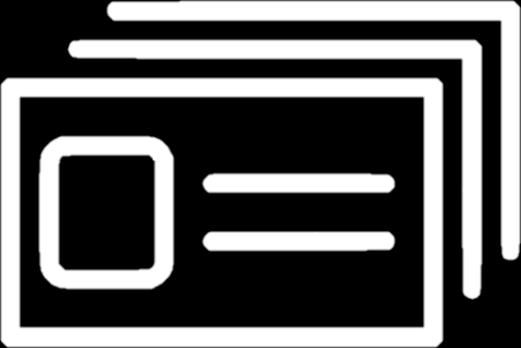


Meltdown is a hardware vulnerability that allows a malicious process to read unauthorized data
Meltdown was issued a Common Vulnerabilities and Exposures ID of CVE-2017-5754
Meltdown is also called Rogue Data Cache Load
Meltdown is usually associated with a “brother” attack called Spectre, More dangerous & harder to catch
Notes:
עכשיו שהסברנו כל מה שצריך, אפשר לדבר על התקפת meltdown וfallout Meltdown כמו שהסברנו קודם, הוא התקפה שמתבצעת עם מעבדים שמאפשרת קריאת מידע רגיש Meltdown הוקצה לו מספר CVE Meltdown גם נקרא Rogue data cache load לMeltdown יש "אח" שנרא spectre והוא יותר מסוכן וקשה לעלות עליו
Well, Now that we’ve explained everything needed to talk about how meltdown & fallout works, let us begin.
Meltdown as explained before is an exploit in CPU systems allowing to read unauthorized data. Meltdown was signed a CVE ID, A reference for publicly known security exploits
Meltdown have another name RDCL.
Meltdown have a very similar attack called Spectre, they share a lot of things but Spectre have variants that haven’t been patched by Intel and is far more dangerous because it can run on browsers with JavaScript.

Slide 21


So how does Meltdown work ? We need to explain Out-of-Order Execution first to understand it
Out-of-Order is an instruction execution method that may perform instructions in an order different from the one that appears in the program to consume CPU resources efficiently
Notes:
בשביל להסביר Meltdown צריך רק להסביר דבר אחרון שנקרא out-of-order execution
out-of-order executio הוא שיטת ביצוע פקודות שיכול להיות שיש פקודות מסודרות בצורה מסויימת בתוכנית אבל המעבד מבצע אותם בסדר אחר כדי לקבל ביוצועים טובים יותר
Now to explain Meltdown we explain what OoO is, it’s an instruction execution method that may execute instructions differently from what they appear in the program allowing the CPU to execute more instructions instead of waiting for data from memory and such.

Slide 22
> hannaha@DESKTOP: /mnt/c/Windows/system32$
100 char probe_array[256*4096];
104 for(i=0; i<256*4096; i++)
108 _mm_clflush(&probe_array[i]);
Probe_array is the array used in the attack, We will use it to detect the secret value we retrieved
In the loop we flush every line from the cache so we can measure the times and reveal the secret value
112 char* kernel_pointer = 0xBAADF00D;
116 char secret = *kernel_pointer;
Kernel_pointer points to a secret value we want to reveal, and line 116 dereferences that value but wait doesn’t that cause an exception because we don’t have access to kernel memory ?
Notes:
Probe_array הוא מערך שמכיל ערכי זבל אבל החשוב האינדקסים שלו אנחנו עושים flush לכל שורה בcache שמכילה התאים האלה כדי שמאוחר נעשה התקפת flush+reload, בשימוש של _mm_clflush אנחנו נצביע על הכתובת שאנחנו רוצים להדליף ממנה ועושים dereference לפויינטר שיש שם, אז נזרק אקספשן ? מה עכשיו ? צודק נזרק שגיאה אבל OoO יהיה מודע לזה קצת מאוחר
Probe_array is an array containing dummy values but we will use it.
We flush down every line from the cache so we later perform a Flush+Reload attack to know the sercret value, Using _mm_clflush which is the C version of the x86 instruction clflush,.
We point to the address we want to leak and dereference the pointer, Boom! Exception, process terminated what now ? Well an exception will happen its just that OoO is a little late to that

Slide 23
120 char dummy = probe_array[secret*4096];
Dummy wont be really used, But because of Out-of-Order that array element is brought to cache
124 for(i=0; i < 256; i++)
128 FlushAndReload(secretValue, probe_array[i*4096]);
Now because of dummy, that array element is in cache and the rest of the array is not.
Using Flush+Reload cache-timing attack we can know which array element is in the cache and that value is put in the secretValue variable, We leaked a byte from kernel code!!
Notes:
אמרנו שכן תהיה שגיאה והפרוסס שלנו יסתיים אבל בגלל זה meltdown מצטרך שני פרוססים עם זכרון משותף (כמובן probe_array) כדי לבצע ההתקפה, אבל אפשר לעשות ההתקפה הזו דרך speculative execution עם קצת אימון ליחידות ניחוש הסעיפים ובכך לא נקבל שגיאות, או אפשר להשתמש גם בפקודות TSX אז נניח ש OoO מבצע הכל לפני שהשגיאה נזרקת, שורה 120 תגרום לתא מסויים להיכנס לcache אבל התא הזה מסתמך על ערך secret לכן אפשר לדעת איזה תא היה בcache ע"י התקפת flush+reload ולמדוד הזמנים של התאים כולם והתא שיש הכי פחות זמן (יהיה פחות עם הבדל גדול קצת ביחס לממוצע) יסמל cache hit שזה ערך הdummy לכן לפי האינדקס אפשר לדעת מה הוא הsecret
Well you are right, in a code like this an exception is thrown and the process will be terminated so in this case a Meltdown attack requires two process with shared memory (especially probe_array) to carry out the attack, But we can speculative execution like we mentioned before with some training to the branch prediction unit to suppress the exception that is thrown because of unprivileged access to kernel’s memory or TSX commands.
So suppose OoO executes everything before the exception is thrown, line 120 will cause a specific array element to enter the cache, so to know which one we use Flush+Reload attack to measure the time it takes an array element to reach the cache, the element that is equivalent to dummy will have the fastest time because we already requested it in line 120, so we can know the secret value after cache-timing attack.

Slide 24




Why everything is multiplied by 4096 ?
To stop OS prefetching optimization and measure times accurately.
No public Meltdown attacks were reported from the time of discovery
Meltdown was discovered on January, 2018
Almost every Intel processor since 1995 is effected, ARM Cortex and IBM’s Power too. AMD proved not to be affected by Meltdown
Notes:
למה הכל מוכפל ב 4096 ? זה גודל דף וזה מונע ה prefetching של מערכת ההפעלה לא נעשו התקפות meltdown בעולם האמיתי מאז הגילוי הראשון שלו כמעט כל מעבדי אינטל משנת 1995 ועד היום מושפעים מההתקפה הזו וגם סדרת Cortex של חברת ARM וגם סדרת Power של IBM חברת AMD הוכיחה שהתקפת meltdown לא עובדת על מעבדים שלה בגלל הגבלות על גישות הזכרון יותר חזקות משל אינטל
Learned in the OS202 course, The OS pre-fetches the whole page to prevent future stalling
No meltdown attacks were reported in the real world
AMD had no problems with meltdown because of their user-privilege checking in memory accesses

Slide 25



Kernel Page-Table Isolation, widely known as KPTI was introduce, Based on KAISER, A technique used to prevent abuse of certain kernel pitfalls, Was proved to also prevent Meltdown attacks
KPTI proved to reduce performance as much as 30%, Intel introduced Process-Context Identifiers (PCID) and denied the significant reduce in performance saying it’s minor
Intel said that new hardware was added to mitigate Meltdown & Spectre V2 but not Spectre V1
Notes:
אז איך מונעים התקפה כזו ? הוכח שמערכות עם KPTI לא מאפשרות התקפת meltdown אבל KPTI מוריד הביצועים באחוז שיכול להגיע עד 30% אבל אינטל מכחישה זה אינטל הוסיפה חומרה כדי למנוע התקפות meltdown+spectre v2 אבל לא התקפות spectre variant 1
Mitigations were introduced for Meltdown attacks
Systems that use KPTI are prevented from meltdown attacks
But KPTI technique reduces performance by as much as 30% but Intel denied this
Intel added silicone mitigations for Meltdown and Spectre Variant 2

Slide 26
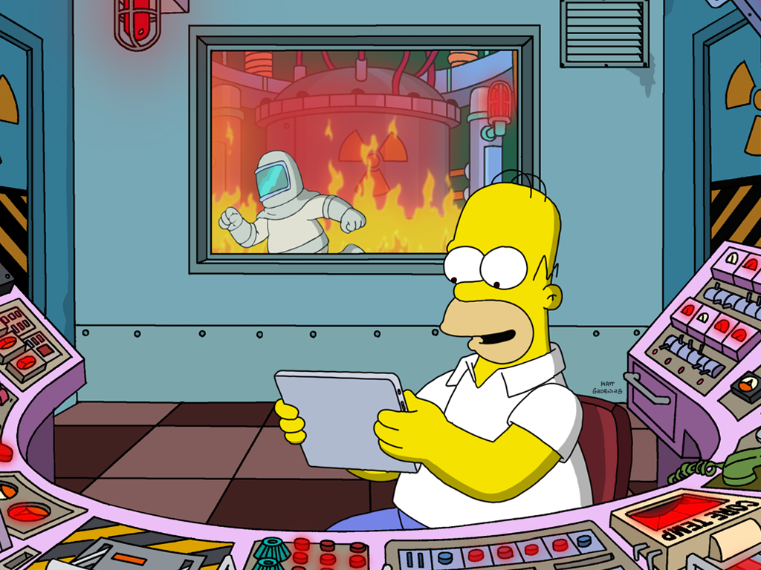
Intel’s people after fixing Meltdown
But Meltdown is fixed, what is it now ?
Notes:
ככה נראים מהנדסי אינטל אחרי שתיקנו התקפות meltdown אבל למה הכל נשרף מאחורה ?

Slide 27
Fallout, A Meltdown variant that exploits the Store-Buffer we talked about earlier
FALLOUT
Known also as Micro-Architectural Store-Buffer Data Sampling
Fallout was assigned CVE ID of CVE-2018-12126
Attacks CPU’s internal buffers and not only caches in contrast to Meltdown
Fallout can be carried out using different techniques but we will talk about Write Transient Forwarding (simply WTF)
Notes:
נציג עכשיו התקפת fallout fallout נקרא במקור micro architectural store buffer data sampling מספר cve ניתן להתקפת fallout להתקפת fallout יש כמה שיטות לבצע אבל אנחנו נדבר רק על אחת שמעניינת אותנו בהרחבה
We here present Fallout, a variant of Meltdown the abuses the store-buffer inside the processor
Fallout is originally named MSBDS
Common Vulneribality ID was issued for Fallout
Fallout have 4 attack primitives not just the one we are about to show

Slide 28
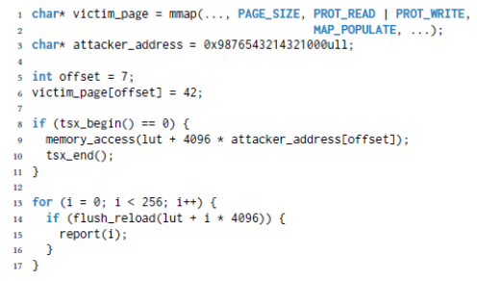
So how does Fallout really work ?
Code looks very similar to Meltdown, But meltdown was fixed so how does the attack happen ?
We mentioned before that Store-buffers are great, But Intel’s implementation was flawed
We will write a secret value (42) to a victim page and try to leak using WTF exploit
Line 1: map memory pages to victim to write a secret value to so we can leak it after
Notes:
הנה דוגמת קוד לאיך fallout עובד זה נראה מאוד דומה ל meltdown אבל זה תוקן כבר אז מה הבעיה ? השגיאה ביישום אינטל לאופטמיזצית store-to-load forwarding מאפשר התקפת fallout שורה 1 אנחנו ממפים דפי זכרון לקורבן שאנחנו רוצים להדליף ממנו ערכים
An example code for how Fallout works
Code is very similar to meltdown but that was fixed so ?
Intel’s flaws in implementation allows fallout to happen
Line 1 we map so memory pages to the victim that we want to leak from

Slide 29
Line 3: we choose a non-canonical attacker address
Line 5: choose an offset to write the secret value to in the victim page
Line 6: we write the secret value 42 to the victim page to offset 7
Until here everything is legitimate and will cause no exceptions.
Unlike Meltdown, We chose a kind of random attacker address and not a kernel one here, Think why ?
Notes:
שורה 3 אנחנו בוחרים כתובת שהיא לא קננונית (זאת אומרת שהביטים התחתונים לא כולם 0 ולא 1) כי במאמר שקיבלנו זה נתן תוצאות יותר מדיוקות להתקפה שורה 5 אנחנו בוחרים הזזה לאיפה לכתוב הערך הסודי בדף שורה 6 אנחנו כותבים הערך הסודי לדף הקורבן בניגוד לmeltdown פה בחרנו סוג של כתובת רנדומלית מבלי לדעת לאיפה היא מצביעה בכלל ורוב הסיכויים שהיא תגרום לgeneral protection fault אבל למה ?
Line 3 we choose a non-canonical address for the attack (an address without the lower bits being all 0 or 1) because it proved to give better & more precise attacks
Line 5 we choose the offset where to write the secret value to
Line 6 we write the value to the victim’s mapped memory
Unlike Meltdown we choose a kind of a random address without knowing where it really points ( 99% chance its gonna cause a GP fault) why ?

Slide 30
Line 8: tsx_begin() is Transactional Synchronization Extensions, It allows hardware memory transactions thus boosting performance
Line 9: the heart of the attack is this line, We access a memory address of lut (look-up-table, same as probe_array in Meltdown example) plus 4096 (page size) multiplied by the byte at offset in the attacker address
Line 9 simplified and now looks like meltdown code if that helps to understand
Shouldn’t we attack the victim_page ?
Won’t line 9 cause an exception and terminate everything ?
char secret = attacker_address[offset]; char dummy = probe_array[4096*secret];
Notes:
שורה 8 פקודות TSX של אינטל מאפשרות גישות לזכרון במכה אחת ואם משהו לא טוב קורה אז היא מבטלת השינויים ברמת הארכיטקטורה (כי פה יקרה gp fault) שורה 9 זה לב ההתקפה, פה ניגשים לכתובת זכרון של look up table שזה בעצם ה probe_array מהתקפת meltdown פלוס 4096 כפול הערך הסודי שנכתב לדף הקורבן שאלה 1 : למה אנחנו תוקפים כתובת רנדומלית ולא הקורבן ? שאלה 2 : שורה 9 תגרום ל אקספשן אז מה נעשה ? *לחץ לסיום השקף*
Line 8 TSX allows memory transactions to be executed in one-hit and if anything wrong happens it reverts back the changes it made without any architectural effects
Line 9: (*read above*)
Two questions arise: why are we attacking a random address ? And won’t this line cause an exception and terminate everything ?
Before proceeding we simplify into 2 lines that look like the ones we always saw in the course and the meltdown example earlier

Slide 31

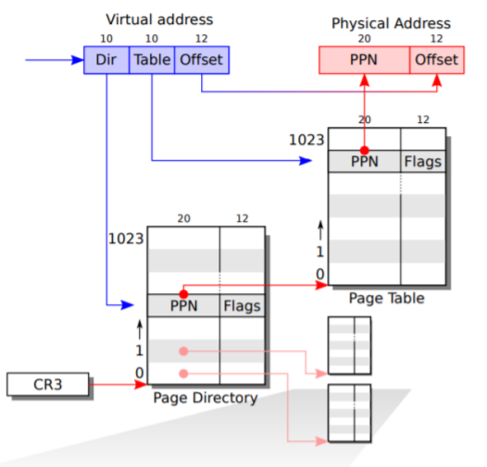

Explaining the pitfall in Intel’s implementation of store-buffers
A diagram explaining how virtual address is translated to physical address with a multi-level paging system
Hence the lower 12 bits (offset) are copied without a change to the physical address
Why 12 bits ? A page size is 4096 ($2^{12}$) and that lets us access every byte in the page
Notes:
(*read above*) עכשיו נסביר איפה בדיוק השגיאה קוראת בחומרת אינטל הנה דיאגרמה מסבירה איך מתרגמים כתובת וירטוואלית לכתובת פיזית לשים לב שהoffset בתוף הדף נשאר כמו בכתובת הוירטואלית למה ההזזה היא 12 ביטים ? כי 2 בחזקת 12 זה גודל דף 4096 שמאפשר לגעת לכל byte בדף

Slide 32
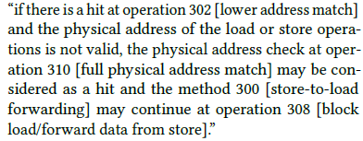
We present Intel’s algorithm to check if a load overlaps with a recent write to the store-buffer so the CPU can use the store-to-load forwarding
300
Low Add. Hit 302
No
Yes
Proceed with Load 304
Yes
Upper Add. Hit 306
Store-to-load 308
No
Physical Add. match 310
Yes
Re-dispatch load μOP 316
No
Overwrite block code 312
Notes:
נציג האלגוריתם של אינטל על איך לבדוק אם פקודת load תואמת לפקודת store שנעשתה לאחרונה בכדי שהמעבד יקדם אותה ישר מבאפר לבאפר במקום לבקש את זה מ ה L1 CACHE 300 נכנסים לבדיקה אם צריך store-to-load 302 אם הכתובת התחתונה כלומר ההזזה בתוך הדף תואמת אז ממשיכים ל 306 ואם לא זאת אומרת שאין כתיבות לאחרונה שתואמות לload זה לכן הולכים ל 304 306 לבדוק הביטים העליונות אם הם תואמים לפקודת store שנעשתה לאחרונה ואם כן אז תיאום מלא אז נלך ל 308 שזה store-to-load forwarding ואם לא אז הולכים ל 310 (פה קורה fallout) 310 בודקים הכתובת הפיזית של הכתובת הוירטואלית שקיבלנו, אם הן תואמות אז נלך ל 308 עוד הפעם לעשות store-to-load forwarding ואם לא נלך ל 312 למרות שהאלגוריתם ברור לגבי המקרה של אי תאימות בכתובת הפיזית אלה בכל זאת זה יכול ללכת ל 308 למרות שאין תיאום בין הכתיבות וזה יעשה store-to-load למרות שהכתובות שונות מצוטט מהפטנט של אינטל " אם ב310 הכתובת היא invalid (הכוונה שלהם בזה הייתה שהכתובת עדיין לא נמצאת לבדיקה ולא רק שהיא לא תואמת) אז יש סיכוי שהאלגוריתם בכל זאת יעבור ל 308" לכן התקפת fallout מנצלת המירוץ הזה באלגוריתם הספציפי הזה עם כתובת שמכילה ביטים עליונים רנדומליים אבל התחתונים תואמים להזזה של פקודות הstore שאנחנו מנסים להדליף כנראה שאינטל העדיפה מהירות על חשבון העברת מידע רגיש בלי בדיקה בטחונית שלמה
(*read above*)
300: check if we need store-to-load
302: if lower address matches (meaning the offset in the page) then continue to 306 if not then no stores will overlap with this load and go to 304
306: check the upper bits in address if they match then a recent store was made to this to this address so go to 308 which is the store-to-load technique
if not (and here is what Fallout exploits) go to 310
310: check the physical address of the given virtual address if it matches then we store-to-load, if not go to 312
While sending an invalid address but knowing the right offset is supposed to fail, In this case it might not fail and it might go to 308 although the address we gave isn’t right
(*click to show the quote*)
Quoted from Intel’s patent for this algorithm, It says that in 310 if the address is invalid we still might go to 308 (HERE THEY WROTE INVALID BUT IT COULD MEAN ITS STILL UNRESOLVED and its still not known) so Fallout exploits this pitfall with a right offset and random upper bits we COULD leak recent writes to the same offset but from different pages and especially Kernel stores with the same offset can be leak
(*click to finish diagram*)
It seems that Intel implemented an algorithm that matches a part of the address and AMD did compare the full address

Slide 33
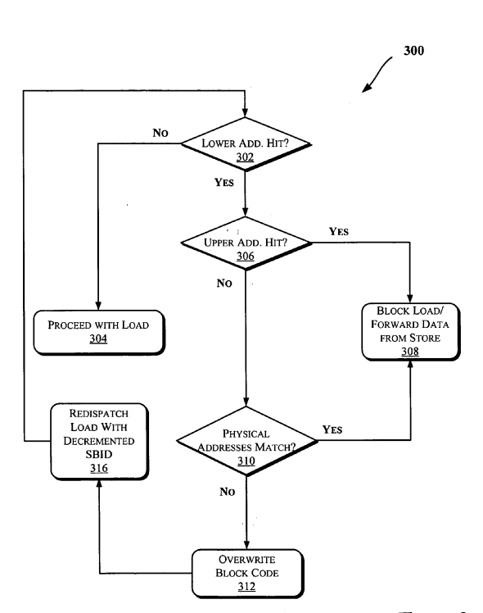

US 2008/0082765 A1
Resolving false dependencies of speculative load instructions
The original patent by Intel Corporation to the store-to-load address matching algorithm
https://patents.google.com/patent/US20080082765A1/en?oq=US+2008%2f0082765+A1
Notes:
Here is the original picture with the number of the patent and a link to the website זה התמונה המקורית של הפטנט עם מספר הפטנט והקישור לפטנט השלם

Slide 34
Continued
In line 9 the byte was leaked to the cache and the TSX transaction suppressed the General Protection fault
Another way to suppress the #GP fault is by wrapping Line 9 with a Spectre Gadget and using Speculative Execution we can mis-train the Branch Predictor to fall into Line 9 and we will achieve the same result
Lines 13-15 is a classic Flush+Reload attack like the one shown in the Meltdown attack to retrieve the leaked byte
Notes:
כמו שהסברנו קודם, כתובת התוקף משתמש באותו offset שכתבנו הערך הסודי אליו, לכן ההדלפה תקרה עכשיו בגלל את מה שהסברנו קודם בתשובה לשאלה השנייה שהייתה: פקודות TSX תופסות שגיאות שנזרקות ולא מתייחסת אליהם לכן התוכנית תמשיך, אבל באותו מידה אנחנו יכולים להשתמש ב speculative execution כדי להתעלם מהשגיאות האלה וזה יעבוד שורות 13 עד 15 התקפת flush+reload קלאסית כדי לדעת איזה אינקס מהמערך הודלף וזה הוא הבייט שנכתב
So as explained before, attacker address uses the same offset we wrote the secret value to, So a leak is mostly gonna happen now because of the pitfall we just explained.
Answering to the second question, No exceptions wont be thrown because we are using TSX transactions and it suppresses the faults made in memory accesses but we could definitely use Speculative Execution to carry out this attack
From there on, Lines 13-15 are a classic flush+reload cache timing attack to recover the leaked byte

Slide 35

Attack Primitives
Although we’ve shown the MSBDS attack using the WTF shortcut (exploiting store-to-load forwarding), Fallout can be carried out using three different techniques:
Data Bounce: store random X in random address P and load P, if X returned it means P is mapped to a physical page and that info is used to carry a MSBDS attack
Fetch+Bounce: uses Data Bounce in a loop, If failed in 1st time, in the 2nd time P will be in the TLB (if it’s mapped like in Data Bounce) and we can attack
Speculative Fetch+Bounce: uses a Spectre Gadget to exploit a TLB entry to leak data instead of cache
Notes:
We said that Fallout have more than way to be carried out but we focus on the WTF technique
(*read above*)

Slide 36

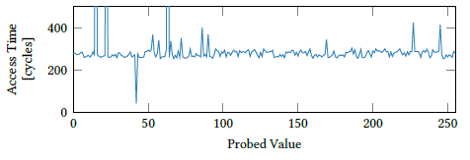
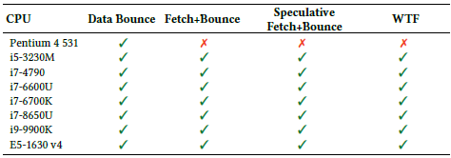
Analysis
Time cycles taken to access probed_array leaked element in WTF attack example (42) is drastically lower than others implying cache hit
Attack primitives evaluated on different CPUs
Notes:
כמה תמונות להראות אמליזה לדברים שעשינו ונעשו התמונה הראשונה מראה מדידת הזמנים עם הדוגמה שהראנו, כמובן מראה זמן מאוד מהיר לערך 42 שזה הערך הסודי שנכתב כי הפי שהסברנו הוא היה ב cache בתמונה שנייה מראים איזה התקפות עובדות על מעבדים שונים שנחקרו
Some pictures to show results
The first shows the cache timing attack from the example we just showed, It shows a very faster time for the value 42 which was our secret meaning it was in the cache and it was leaked as the secret value
2nd picture shows which attack primitves work on different CPUs as stated in the MSBDS article we have

Slide 37
Attacking AES-NI Key Scheduling in Linux Kernel
AES encryption keys is used by the kernel to provide 3rd party programs with keys that need encryption like device drivers
AES master and sub keys contain 128 bits, Sub keys are expanded through a series of computations
Given that AES encryption algorithm is reversible we can leak a sub-key and reverse it to find the master key
Linux kernel stores the master key and 10 sub-keys in consecutive memory, Every sub-key occupies 16 bytes with the master we get a total of 176 bytes
Notes:
AES example
(*read above*)
מפתחי הצפנה של AES משומשות ע"י קרנל כדי לתת לאפליקציות שונות ההצפנה שהן צריכות כמו device drives מפתח הראשי ומפתח משנה מכיל 128 ביטים, המפתחות המשנים מורחבות מהמפתח הראשי ע"י שרשרת של חישובים העובדה שאלגוריתם הצפנת AES הוא הפיך מאפשרת לנו להדליף מפתח משנה והלפוך החישוב בחזרה כדי למצוא המפתח הראשי לינוקס מסדר המפתחות המשנים והראשי במקומות רצופים בזכרון, כל מפתח לוקח 16 bytes לכן נקבל 172 bytes בסה"כ

Slide 38
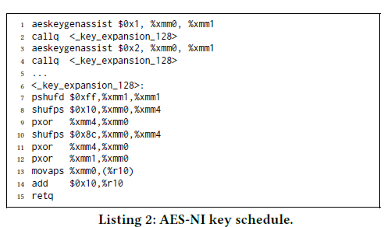
Attacking AES-NI Key Scheduling in Linux Kernel
Code containing 10 rounds of generating sub-keys, In line 13 the key is stored in memory
Since AES encryption is a kernel module, Because of that the AES context is allocated dynamically, So first we aim to know the address of the AES code executing
While scanning page offsets to recover the location of the AES execution, We repeatedly ask the kernel to execute the AES algorithm and we perform a WTF shortcut to see if any bytes were leaked, So if anything is leaked while the kernel execute the AES we know at which offset the AES is storing the keys
Notes:
(*read above*)
הנה קוד שמכיל עשרה סיבובים לייצר מפתחות משנים, בשורה 13 אנחנו יכולים לראות פקודת ה movaps שזאת השמירה של המתפח לזכרון בגלל שמודל ההצפנה של AES הוא מודל של קרנל, הכתובת של הזכרון שממופה להקשר ה AES הוא דינמי ולא ידוע מראש, לכן בהתחלה נרצה לדעת באיזה כתובת כל העבודה מתבצעת תוך כדי סריקת הזזות בתוך דפים, אנחנו נבקש מהקרנל להפעיל הAES כל פעם מחדש כדי לבצע write-transient-forwaring ולראות אם משהו הודלף, לפי מדידות שונות אנחנו יכולים לדעת אם ההדלפות שקיבלנו שייכות לאלגוריתם ההצפנה או לא וגם ידענו באיזו הזזה בדף מפתחות הAES נשמרים

Slide 39
Attacking AES-NI Key Scheduling in Linux Kernel
Recovering the key is now simple, Using WTF attack we can leak some of the key’s bytes, Remember we mentioned that Linux’s kernel stores the keys in consecutive memory
Taken the fact that the AES algorithm is reversible, With the bytes of a sub-key we leaked we can reverse the algorithm and reveal the master key
Notes:
(*read above)*)
שחזור המפתח עכשיו הוא קל בגלל שאנחנו יודעים הכתובת, אנחנו יכולים להדליף חלקים ממפתח מסויים להשלים את זה או להדליף מפתח משנה ובגלל העובדה שאלגוריתם ההצפנה של AES הוא הפיך אנחנו יכולים לשחזר המפתח הראשי

Slide 40

Mitigations
Intel’s silicone mitigations in the hardware for Meltdown attacks aren’t enough to prevent Fallout, So most modern CPUs stay affected
Operating Systems using KAISER is protected because of emptying the store-buffer between context switches, Therefore user programs can’t leak kernel’s data
Intel’s updated a microcode to the VERW instruction to overwrite store-buffer values with dummy ones on context switch, But still hardware mitigations are needed to fully prevent Fallout
Notes:
Mitigations (*read above*)
Mitigations , תוספות החומרה של אינטל שהוסיפה למנוע meltdown הוכיחה שהיא לא מספיקה למנוע fallout דווקא מעבדים עם חומרה כזאת חשופים להתקפת fallout יותר מערכות הפעלה שמשתמשות ב KAISER הוכיחו שהן מוגנות מfallout כי המערכת עושה flush לstore-buffer אחרי כל context switch לכן התוקף לא ימצא כלום שם אינטל עדכנה חתיכת microcode לפקודת overwrite כדי שתשכתב ערכי זכל לstore-buffer בין הcontext swtiches אבל זה לא מספיק לכן הגנת סיליקון ברמת החומרה עדיין נחוצה

Slide 41
Our Implementation
Fallout’s Requirements: opposed to many similar attacks, Fallout doesn’t require any shared memory between victim & attacker or even a known address, All we need would be a correct offset to leak from, and like in the AES example we could leak the offsets from the victim process.
If we were to implement an attack like the AES one in the article (attacking a kernel module) we would require that the attacker process and the kernel run on the same logical core, That is because modern operating systems use like Linux use KPTI (since Linux’s kernel version 4.15 or Ubuntu 17.10) and KPTI flushes store buffers on context switches thus preventing us from leaking useful data. On the other side, If we are implementing the original idea proposed by our lecturer (an artificial attack meaning same process has the attacker & victim in it) we would only require the offsets
Notes:
הדרישות של fallout
לעומת הרבה תקיפות דומות, פה אנחנו לא מבקשים זכרון משותף בין תוקף למותקף או אפילו כתובת ידועה מראש או משותפת, כל מה שאנחנו צריכים זה offset נכון כדי להדליף ממנו את הערך הסודי ואפילו זה אנחנו לא צריכים ואפשר לקבל אותו כמו בדוגמת הAES
אם היינו ממשים התקפה כמו של AES היינו דורשים שהקרנל והתוקף יהיו על אותו מעבד לוגי וזה בגלל מערכות הפעלה חדשות משתמשות ב KPTI בלינוקס התחיל בגרסה 4.15 והמערכות האלה עושות flush לstore-buffer בין context switches
מצד אחר אם אנחנו מבצעים הרעיון המקורי שהיה בקובץ אנחנו רק נצטרך הoffsets

Slide 42
Our Implementation
Hardware Requirements: any Intel processor from around 1995 is vulnerable to Fallout attacks, Especially the new generations like the i9 series, Because i9 introduced hardware mitigations to prevent meltdown/spectre and because of that the KPTI mechanism is disabled by default on these CPUs, thus allowing easier attacks
Original Idea: An program consisting of an attacker & victim where the victim writes N secret bytes and the attacker tries to leak these secret bytes
Notes:
דרישות חומרה: כל מעבד אינטל משנת 1995 יספיק והכי טובים להתקפה כאלה הם סדרת ה i9 החדשה בגלל שיש להם חומרה נגד meltdown אז KPTI הוא כבוי בdefault לכן נותן לנו הזדמנות יותר טובה לתקוף
הרעיון המקורי היה לכתוב N בייטים סודיים לזכרון ותוך כדי הכתיבה התוקף מנסה להדליף הבייטים האלה

Slide 43
Our Implementation
Our Idea: an artificial program consisting of an attacker & victim, where the victim reads a password from a file and generates N “secret” offsets (where N equals password’s length) and then writes the password bytes to those secret offsets. Meanwhile the attacker tries to leak the secret offsets generated by the victim and based on the results it got tries to leak the password secret bytes.
Attack Components:
Rand(): C library functions used to generate random integers
Fallout_offsets(): used to leak the secret offsets generated by the victim
Fallout_bytes(): used to leak the password bytes
Detect_flush_reload_threshold(): calculate CACHE_MISS cycles based on huge number of samples (on i7-7700HQ proved to be ~230 cycles)
Flush(): x86 clflush asm volatile function to flush address from cache
Notes:
הרעיון שלנו הוא פרוסס שמשמש כמו תוקף ומותקף כך שהמותקף קורא סיסמה מתוך קובץ ומייצר N הזזות רנדמוליות וכותב הבייטים של הסיסמה לתוך ההזזות האלה ותוך כדי זה התוקף מנסה קודם להדליף ההזזות שהמותקף יצר ואחר כך על בסיס ההזזות שהוא התליח להדליף הוא גם ממשיך לנסות להדליף בייטים של הסיסמה גם
חלקי ההתקפה
פונקצית RAND שהיא פונקציית ספרייה שמייצרת מספרים רנדומליים
פונקציית fallout_offsets שמשמת כדי להדליף ההזזות הסודיות שיצרנו
פונקציית fallout_bytes שמשמת להדליף בייטים של הסיסמה
Detect_flush_and_reload_threshold שמשחבת כמה cycles צריך להבחין בין Cache_Miss או cache_hit (על מעבד i7-7700hq יצא בערך 230)
Flush() זאת פקודת clflush של אסמבלי 86

Slide 44
Attack Flow
Calculate CACHE_MISS using detect_flush_threshold
Victim reads password from file using stdlib fgets() function
Victim generates N random offsets to write to and calls fallout_offsets() where he writes the offsets to memory mapped pages and the attackers try to leak the offsets using faulting memory accesses like explained in previous examples
To get better results, we ran fallout_offsets 1000 times and collected the offsets we succeeded at leaking
Victim calls fallout_bytes(originalOffsets, leakedOffsets) with two offsets array to keep the integrity of our program, the victim writes to the original offsets while the attackers uses the offsets he leaked
Attacker prints the leaked bytes as a string to stdout to reveal the password
Notes:
מהלך התקיפה
1 אנחנו נחשב כמה cycles צריך לcache hit
2 אנחנו נקרא הסיסמה בשימוש בפונקציית fgets() מהקובץ
3 המותקף מייצר N הזזות רנדמוליות ומשתמש ב fallout_offsets() כדי לכתוב אותם לזכרון ותוך כדי זה התוקף מנסה להדליף אותן
4 כמובן ששלבים 3 ו5 עושים מלא פעמים כדי לדייק בתוצאות
5 המותקף קורא ל fallout_bytes() עם מערך ההזזות המקוריות ומערך ההזזות שהצלחנו להדליף ושם הוא כותב הסיסמה לתוך ההזזות שהוא יצר ותוך כדי זה התוקף משתמש במה שיש לו כדי

Slide 45
Differences
The article did the AES attack on a real Linux machine without KPTI, Which is pretty impressive while we implemented an artificial program doing the two sides of the attack.
Our code only runs one process without so context switches aren’t relevant to us, While the article succeeds at performing the attack across kernel context switches
The article presents 4 attacks primitives we mentioned earlier and gives proper explanation about them all while we only focused
On the WTF (Write-Transient-Forwarding) method

Slide 46


